Slide 1
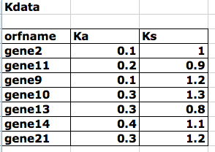
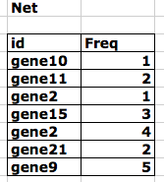

Slide 2
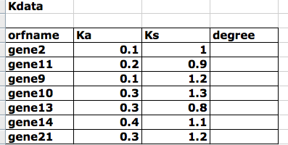
match( , )

Slide 3
match( Kdata$orfname , Net$id )

Slide 4
Net$Freq[match( Kdata$orfname , Net$id )]

Slide 5
Kdata$degree = Net$Freq[match( Kdata$orfname , Net$id )]

